Slide 1
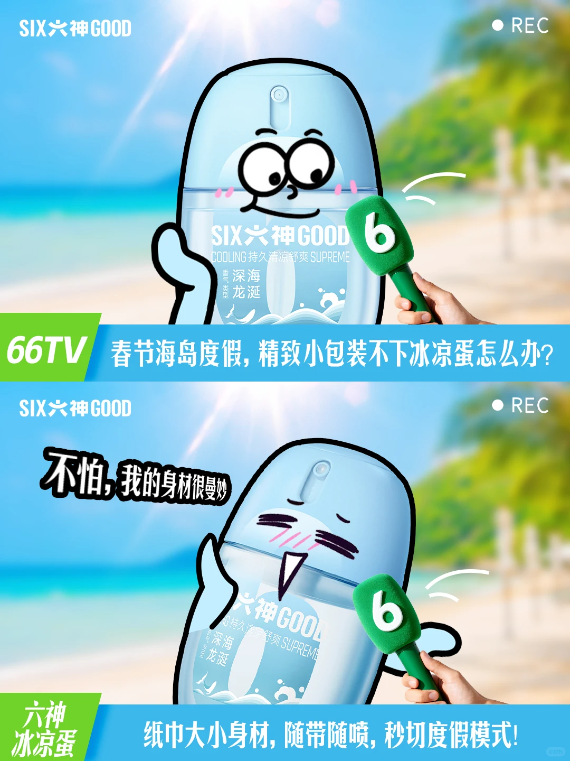

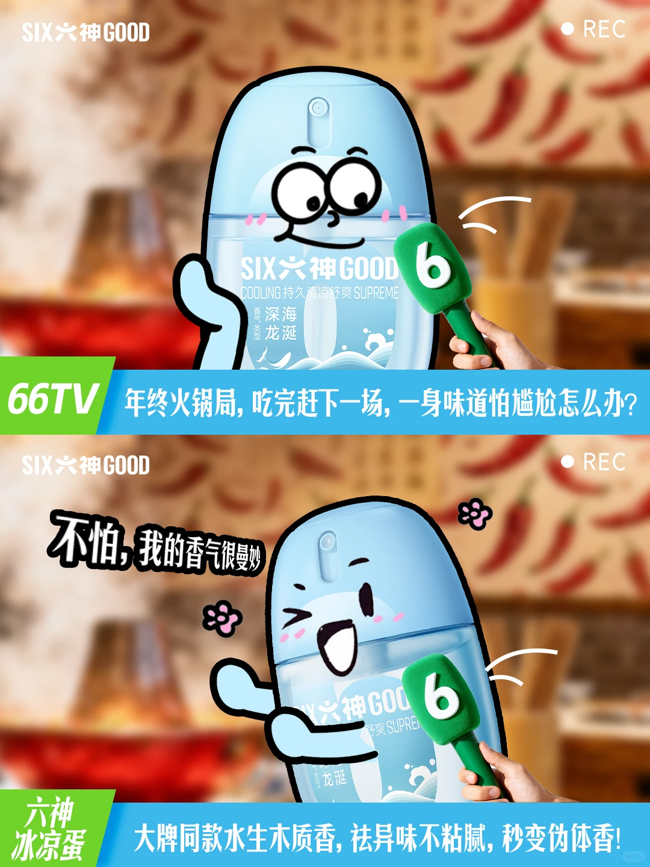
六神冰凉蛋创意Ref：曼妙（身材、凉感、香味曼妙）
P1-P3画面形式：对话海报形式——“六神独家播报”（分场景对应植入卖点）
场景1:反季度假（体现身材曼妙）
Q：新年想带冰凉蛋飞热带，能过安检上飞机不？
A：不知道，我的身材很曼妙。纸巾大小身材，登机毫无障碍！
场景2:健身（体现降温，凉感曼妙）
Q：健身暴汗像着火，能快速降温续命不？
A：不知道，我的凉感很曼妙。1秒降温7度，清凉爽感长续航1.5h！
场景3:火锅（体祛异味，香味曼妙）
Q： 吃完火锅要赶下一场，一身味道怕尴尬怎么办？
A：不知道，我的香味很曼妙。大牌同款木质香，火锅味秒变伪体香！

Slide 2

六神冰凉蛋创意Ref：曼妙（身材、凉感、香味曼妙）
P4画面形式：海报词云集合卖点形式——“六神独家播报”（卖点汇总）
三重薄荷精粹即刻出击
体感1秒直降7℃
仅纸巾大小的曼妙身材 ，便携出入各个场景
六神原液 ，在高温结界中为你开辟专属清凉通道
走哪儿喷哪儿，私人清凉区随时扩张
即刻冰爽，1.5h持久清凉
大牌同款木质香调，香氛祛味模式即刻启动
身形精巧，补香无痕
黑科技控制异味，清爽社交万人迷

